Slide 1
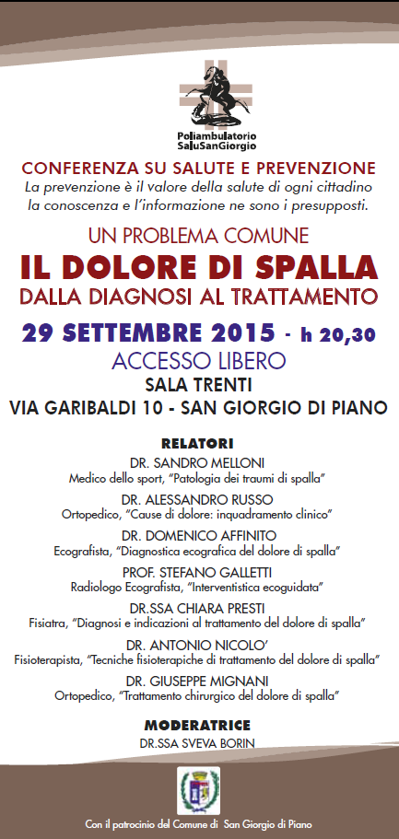

Slide 2
Diagnosi e indicazioni al trattamento del dolore di spalla
Dott.ssa Chiara Presti - Fisiatra

Slide 3
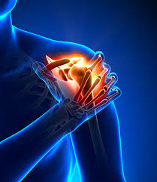
Il Dolore di Spalla
Le cause di dolore di spalla sono molteplici.
Il buon risultato del trattamento richiede
una diagnosi accurata.
- Prima di affrontare un dolore alla spalla è necessario che questo sia definito.
- Corretta e accurata valutazione clinica + metodiche di imaging → individuare singole e definite problematiche
- Indicazioni terapeutiche diverse - trattamenti specifici

Slide 4
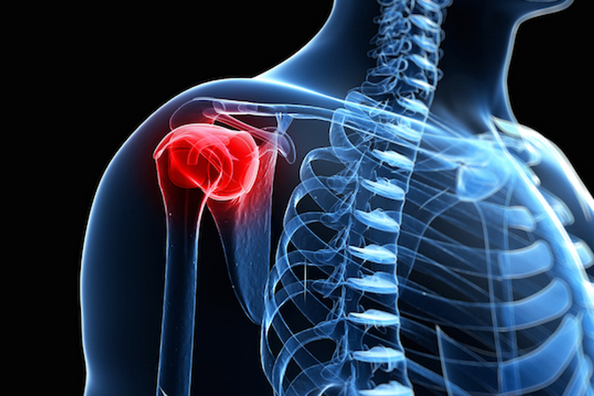
Sintomi
DOLORE
PERDITA DI FORZA
PERDITA DI ARTICOLARITA’

Slide 5

ANAMNESI
Età
Attività svolta-arto dominante
Sport attuali o passati
Eventi traumatici
Modalità insorgenza del dolore, eventuale fattore scatenante
Caratteristiche, sede ed eventuale irradiazione del dolore, posizioni che lo migliorano o lo peggiorano, dolore notturno
Eventuali patologie associate
Eventuali trattamenti già effettuati e loro efficacia

Slide 6
Diagnosi differenziale
Cervicalgie , cervicobrachialgie
Sindrome dello stretto toracico
Lesione del nervo sovrascapolare con atrofia di sovra e sottospinato per lesione del nervo a livello dell’incisura del bordo superiore della scapola ( es. negli sport da lancio)
Lesione del nervo toracico lungo da trazione e distrazione negli sport violenti o nei traumi con ipotrofia del gran dentato
Lesione del nervo ascellare in lussazioni o fratture della parte prossimale dell’omero con atrofia del deltoide e del piccolo rotondo
Patologie internistiche
….

Slide 7
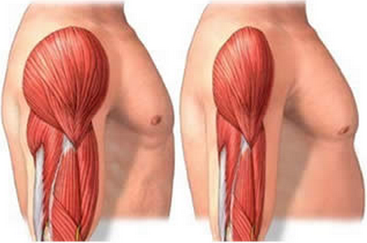
Esame obiettivo
ISPEZIONE
Asimmetrie;
Ecchimosi;
Ipo-atrofie muscolari;
Alterazioni profilo;
Lesione del CLB;
Cicatrici;
…..
PALPAZIONE
Reperi ossei
Punti-aree dolorose

Slide 8
Esame funzionale
MOBILITA’
TEST SPECIFCI
FORZA
CINEMATICA SCAPOLARE
RUMORI ARTICOLARI

Slide 9
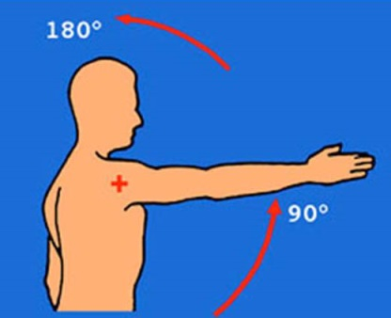
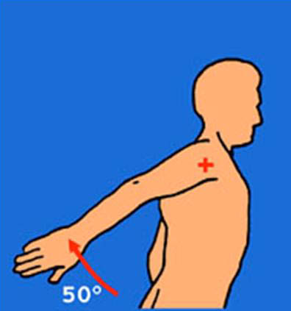
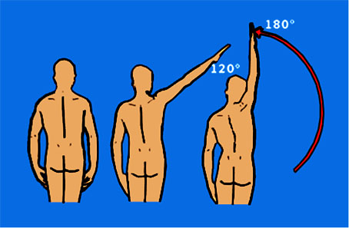
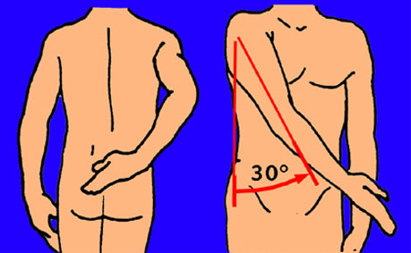
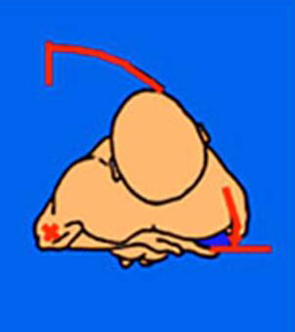
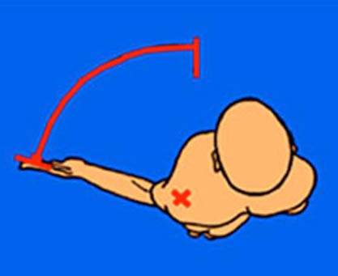
Mobilità attiva e passiva (1/2)
Flessione-Estensione
Abduzione-Adduzione
Intra-Extrarotazione

Slide 10
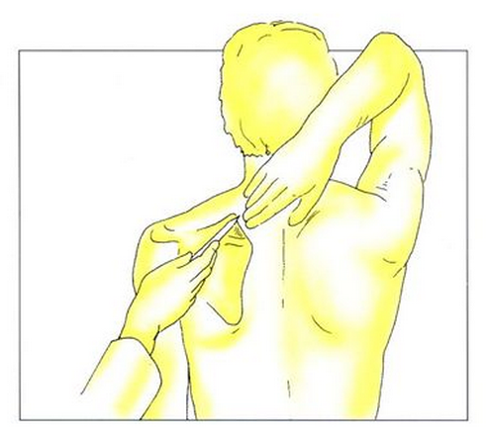
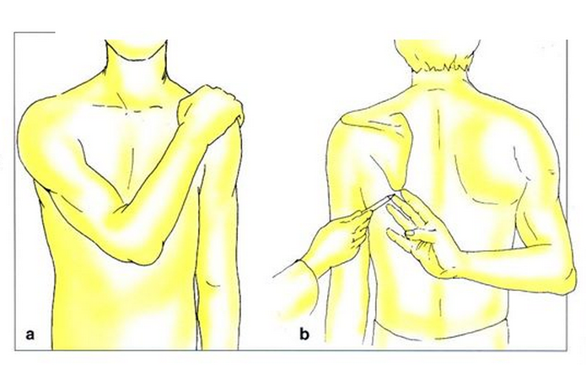
Mobilità attiva e passiva (2/2)
Test del punto triplo o di Apley

Slide 11
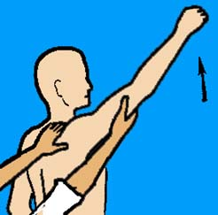
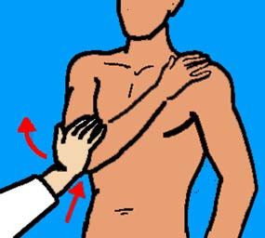
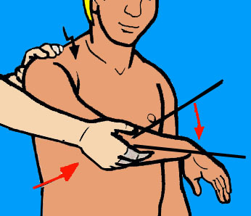
Test specifici (1/4)
Test di conflitto (Neer, Yocum, Hawkins)

Slide 12
Test specifici (2/4)
Test per CLB (test di Speed o Palm-up e test di Yergason)

Slide 13
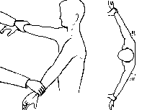
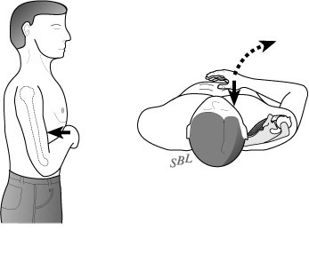
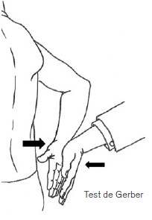
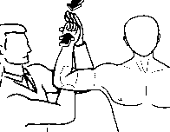
Test specifici (3/4)
Test per la cuffia dei rotatori (JOBE, Patte, Test di rotazione esterna, Drop Sign, Lift-off test, Napoleon Test, Gerder test)

Slide 14
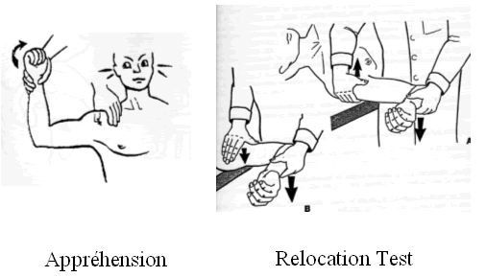
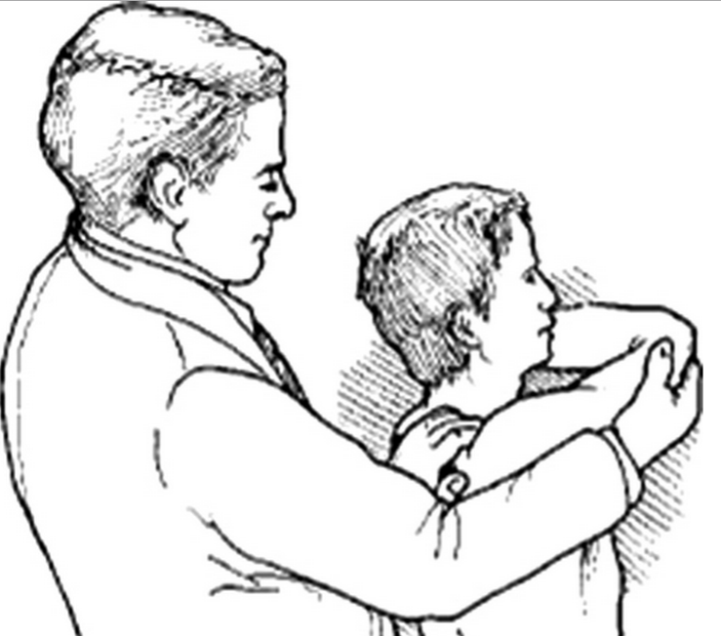
Test specifici (4/4)
Test di Instabilità (Apprehension test-Relocation Test. Crank Test,Segno del solco, Test del cassetto anteriore e posteriore, Jerk Test)
Test per l’Acromion-Claveare (Test del cross-arm, Grind Test, adduzione estensione, Test di O’Brien)

Slide 15
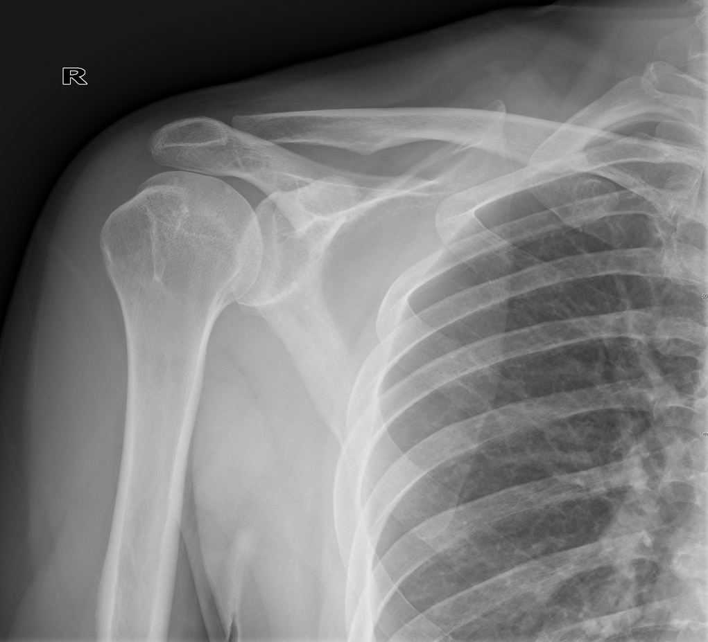
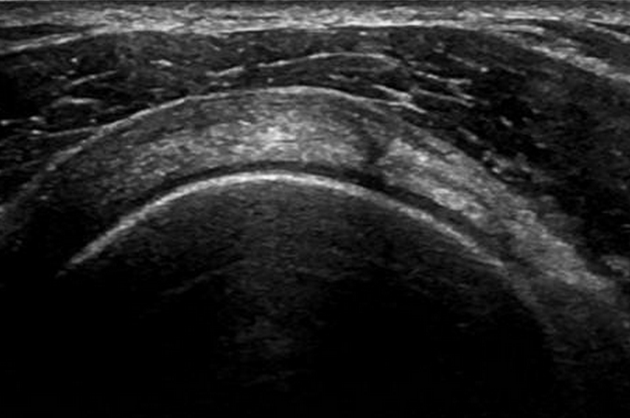
Tecniche di Imaging
Rx
ECOGRAFIA
RMN
ARTRO-RMN

Slide 16

Scelta del tipo di trattamento
CONSERVATIVO-RIABILITATIVO o CHIRURGICO
Diagnosi
Età
Richieste Funzionali
Motivazione

Slide 17

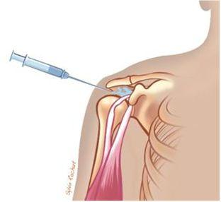
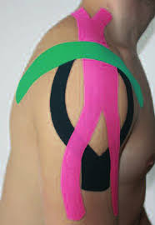
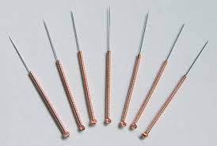
Obiettivi del trattamento (1/2)
Controllo del Dolore
Riposo
Ghiaccio
Terapia farmacologica: Fans , Antidolorifici, Cortisonici
Terapia infiltrativa (Peri o intra-articolare)
Tecniche manuali ( Pompage, Massaggio, Mobilizzazione, Manipolazione miofasciale)
Terapia fisica strumentale (Laser, Tecar, US, Tens…)
K-Taping
Agopuntura

Slide 18
Obiettivi del trattamento (2/2)
Recupero mobilità – forza – funzione compromessa
Recupero mobilità passiva e a seguire attiva in assenza di dolore e compensi
Recupero della coordinazione e della propriocettività- Ripristino delle sinergie muscolari, del ritmo gleno-omerale scapolo-toracico
Recupero della forza - Potenziamento muscolare
Ripresa delle attività quotidiane
Eventuale ricondizionamento allo specifico gesto sportivo

Slide 19
Ricordare!
PROGETTO E PROGRAMMA RIABILITATIVI MAI STANDARDIZZATI, MA SEMPRE PERSONALIZZATI!
VISIONE GLOBALE
Valutazione e trattamento non devono riguardare esclusivamente il singolo distretto spalla ma è necessaria una visione globale dell’individuo che tenga in considerazione anche gli altri distretti come rachide bacino, aaii in termini di mobilità, elasticità , forza. L’evento patologico non lede solo l’integrità del singolo elemento , ma anche le componenti che interagiscono con esso

